Slide 1

实验1
MFC下实现画点及DDA画线算法

Slide 2
实验目的
1）掌握光栅显示器上输出图元（点、直线、曲线）的常用方法；
2）理解DDA画线算法的原理；
3）学习并熟悉基本的VC++6.0环境下基于MFC的编程方法。
-----单文档窗口建立
-----如何在View类中加入变量和函数
-----如何加入鼠标事件（消息响应函数）

Slide 3
实验内容
1）利用CDC输出一个指定颜色的点；
2）实现DDA画线算法

Slide 4
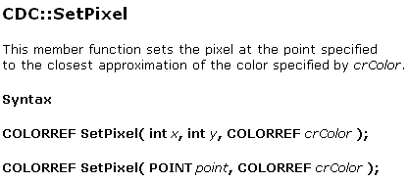
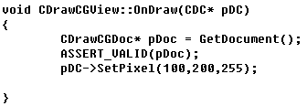
在指定位置画点

Slide 5
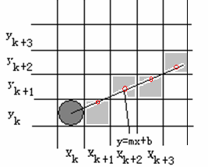
DDA算法（digital differential analyzer）

Slide 6
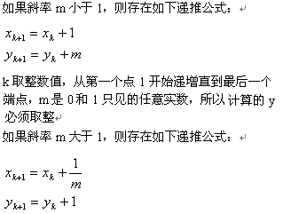
分四种情况-情况1和2

Slide 7
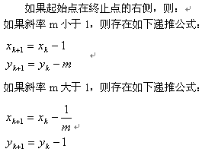
情况3和4

